Slide 1


Utilice los controles laterales para avanzar, retroceder o volver al Inicio. Puede ir a una función específica marcándola en el menú de navegación. Pulse Esc para salir de la presentación.
COMO INGRESAR A LA PAGINA
INFORMACIÓN Y NOTICIAS
INSTRUMENTOS JURÍDICOS
CONVENCIONES COLECTIVAS
COMPARATIVO DE CLÁUSULAS
BITACORA
CONTACTOS

Slide 2
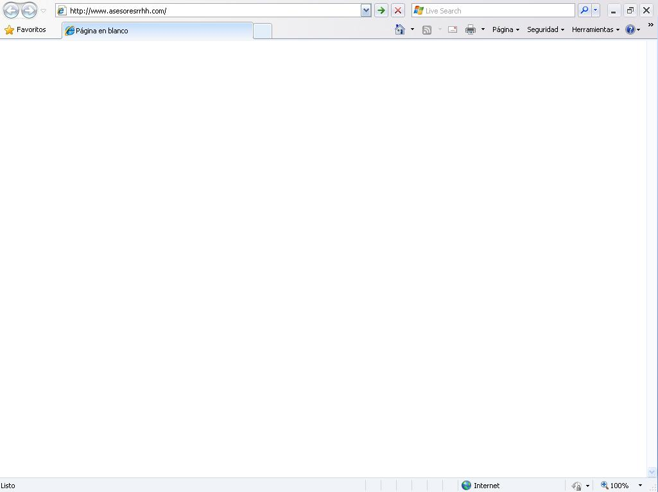
Ingrese la dirección del portal (www.asesoresrrhh.com) en su navegador de internet.

Slide 3

Bienvenidos al Sistema Comparativo de Convenciones Colectivas, CCCOL.

Slide 4
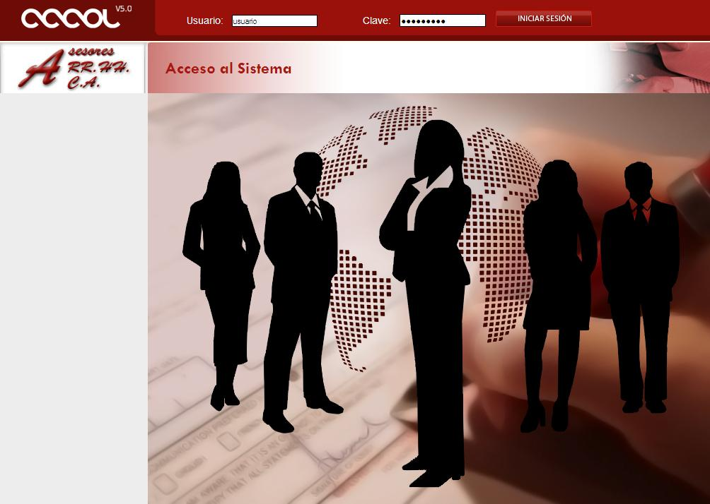
Introduzca su nombre de usuario y su contraseña.

Slide 5

En el menú principal, Ud. puede acceder a los diferentes servicios ofrecidos por el sistema.

Slide 6
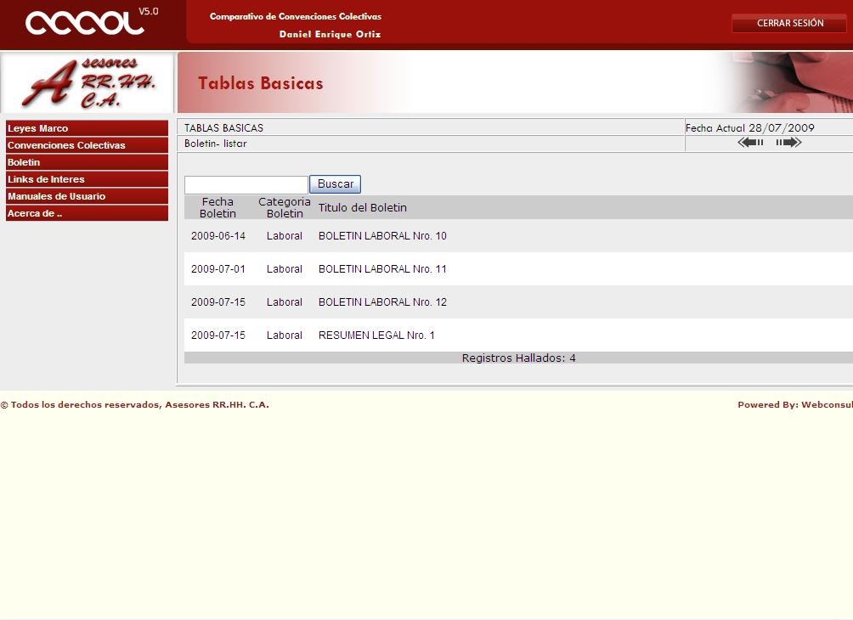
La sección “Boletín” le muestra un listado de los últimos boletines y noticias de interés laboral.

Slide 7
En el listado tiene la oportunidad de seleccionar la nota de interés para revisar su contenido.

Slide 8
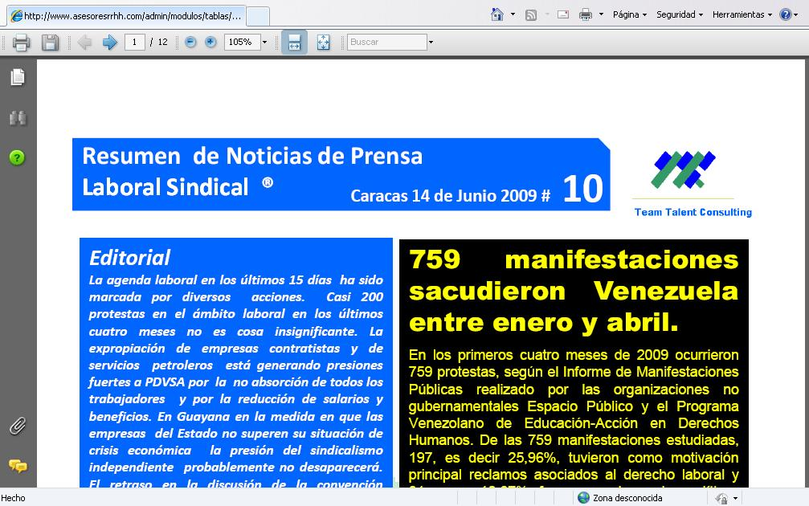
El artículo seleccionado es desplegado en formato .pdf en una nueva ventana.

Slide 9

Desplegando el menú de Leyes Marco, puede acceder a los soportes legales utilizados en este sistema.

Slide 10
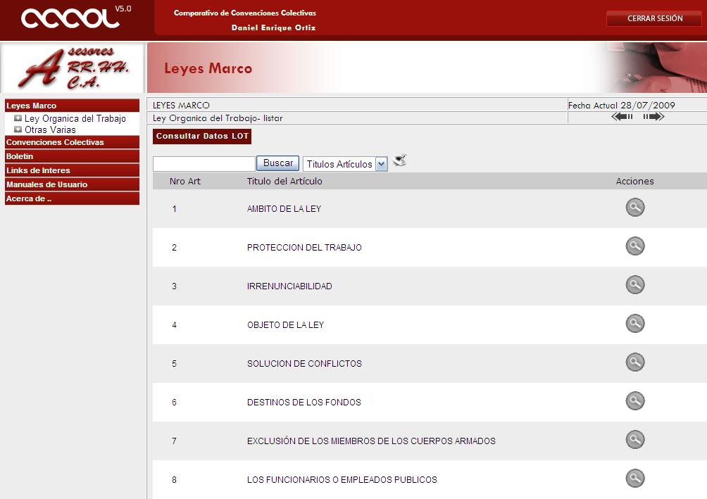
Seleccionando la Opción “Ley Orgánica del Trabajo”, se le despliega la lista de artículos que la componen.

Slide 11
Puede seleccionar la opción de Visualizar toda la ley en formato .pdf

Slide 12
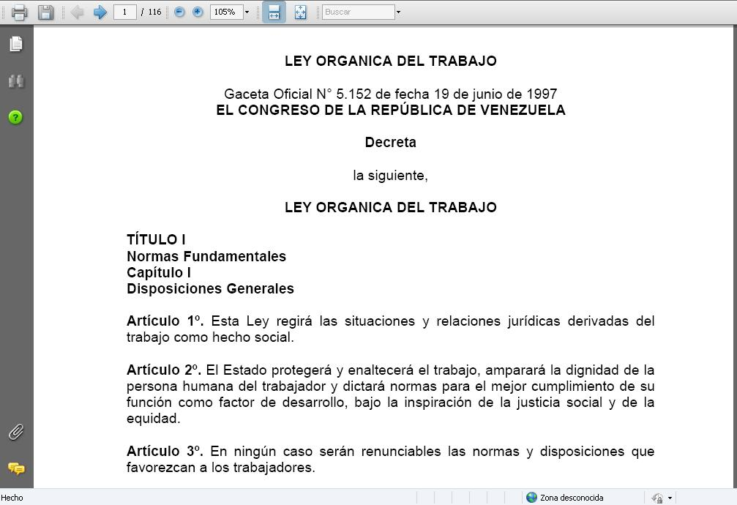
El documento es desplegado en formato .pdf en una nueva ventana.

Slide 13
Desde el listado Ud. puede seleccionar el detalle de un articulo en particular.

Slide 14
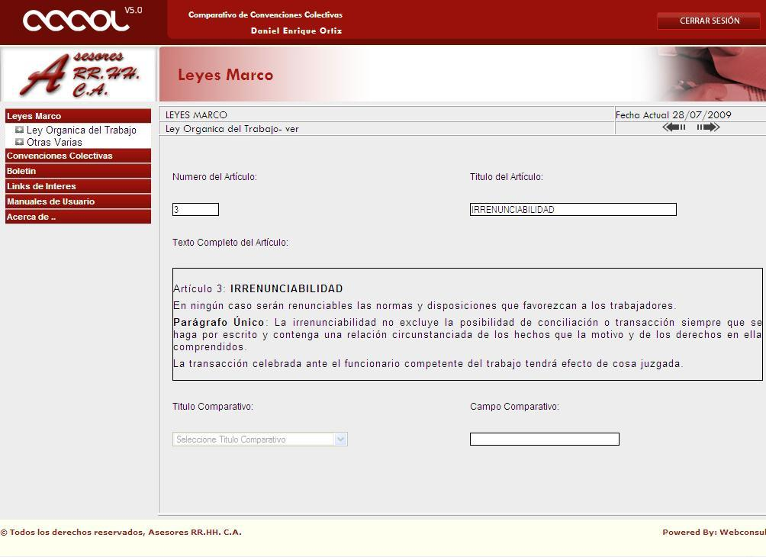
El artículo seleccionado es desplegado mostrando los detalles asociados al mismo.

Slide 15
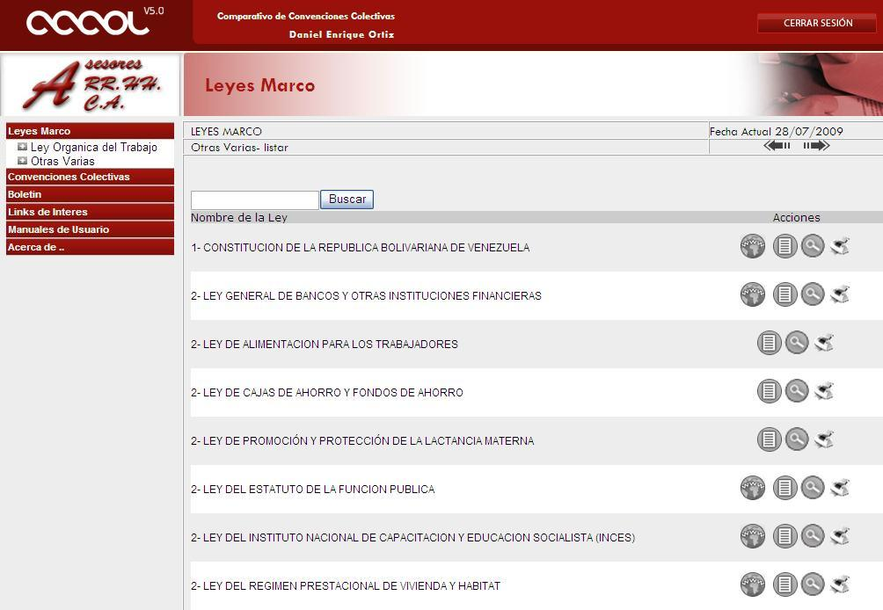
En la opción de “Otras Varias” se muestra un listado de leyes sociales, sus reglamentos, dictámenes, etc. que se relacionan con las convenciones colectivas.

Slide 16
Esta ventana cuenta con una opción para visualizar los documentos en formato .pdf

Slide 17
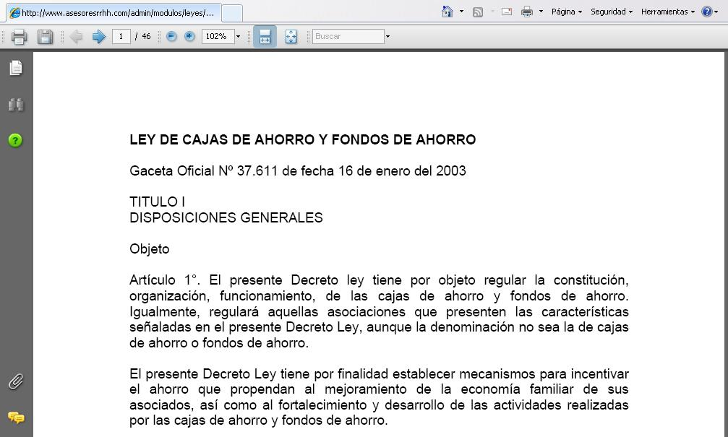
El documento es desplegado en formato .pdf en una nueva ventana.

Slide 18
Otra opción es la de listar los artículos que conforman el documento de interés.

Slide 19
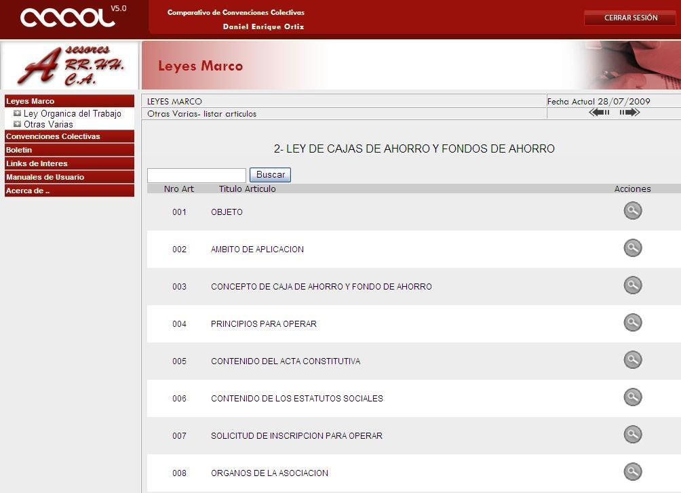
Una vez listado los artículos puede seleccionar el detalle del que le interesa evaluar.

Slide 20
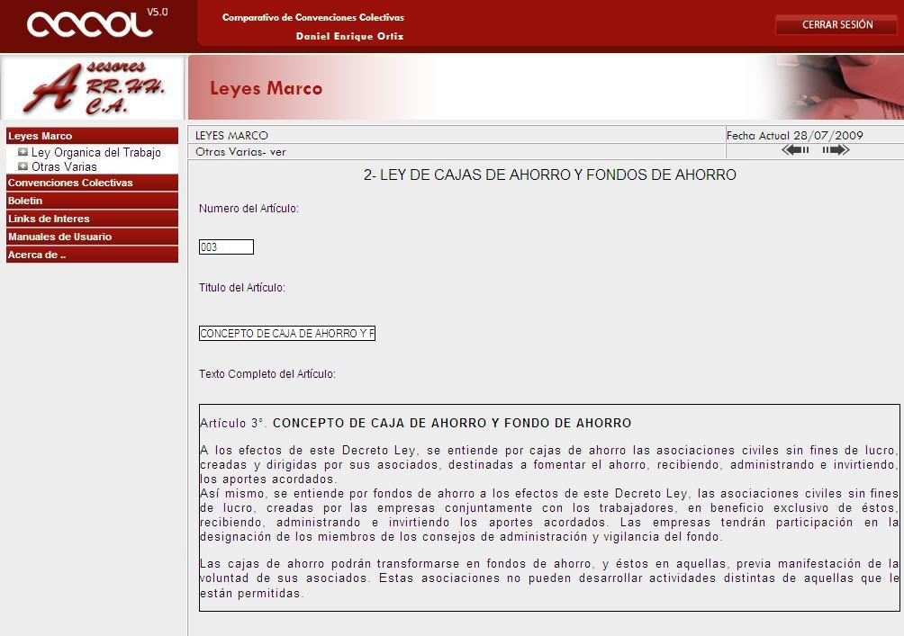
El artículo seleccionado será desplegado para su mejor lectura.

Slide 21

En la opción “Convenciones Colectivas” se encuentran las principales funcionalidades del sistema CCCOL.

Slide 22
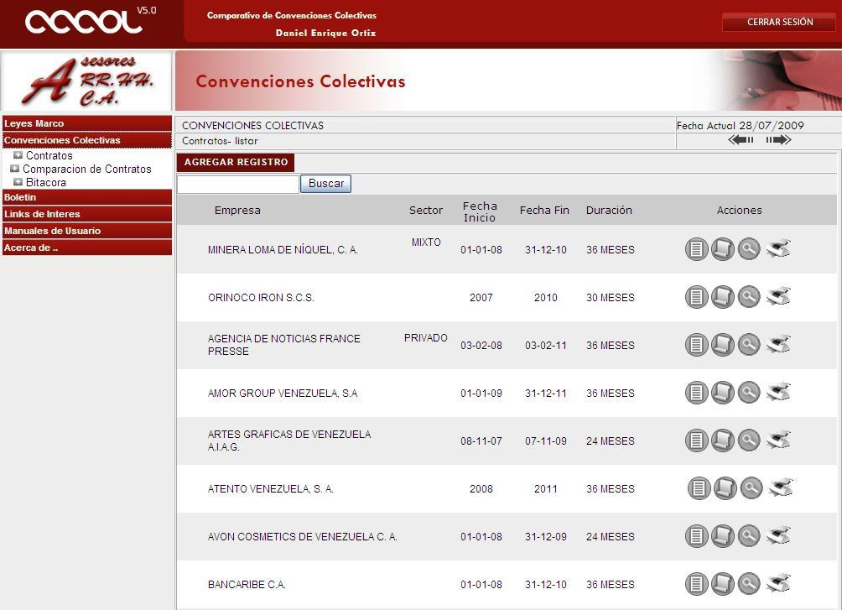
En la sección “Contratos”, se listan las diferentes convenciones cargados en CCCOL.

Slide 23
Seleccionando la opción Imprimir, se obtiene una vista general del documento.

Slide 24
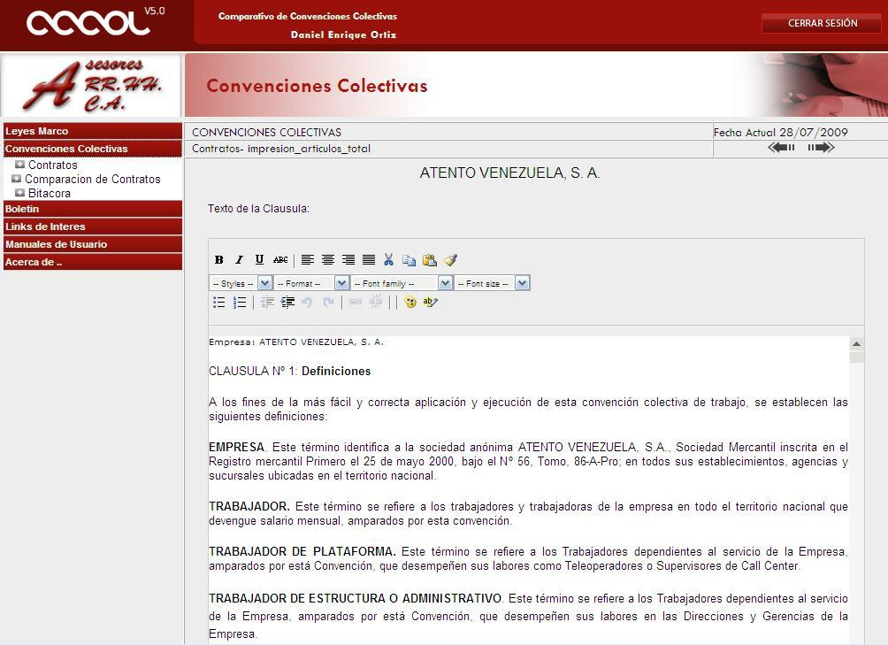
La Convención seleccionada es desplegada para su mejor lectura.

Slide 25
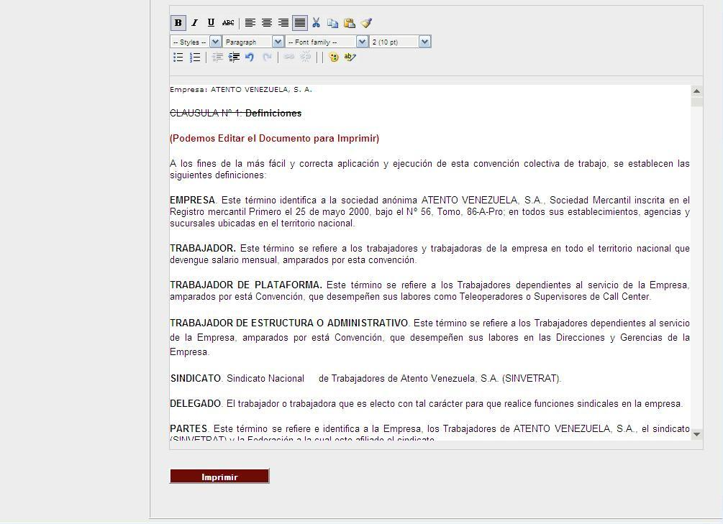
Puede editar su contenido e imprimirlo. Estos cambios no son almacenados en CCCOL.

Slide 26
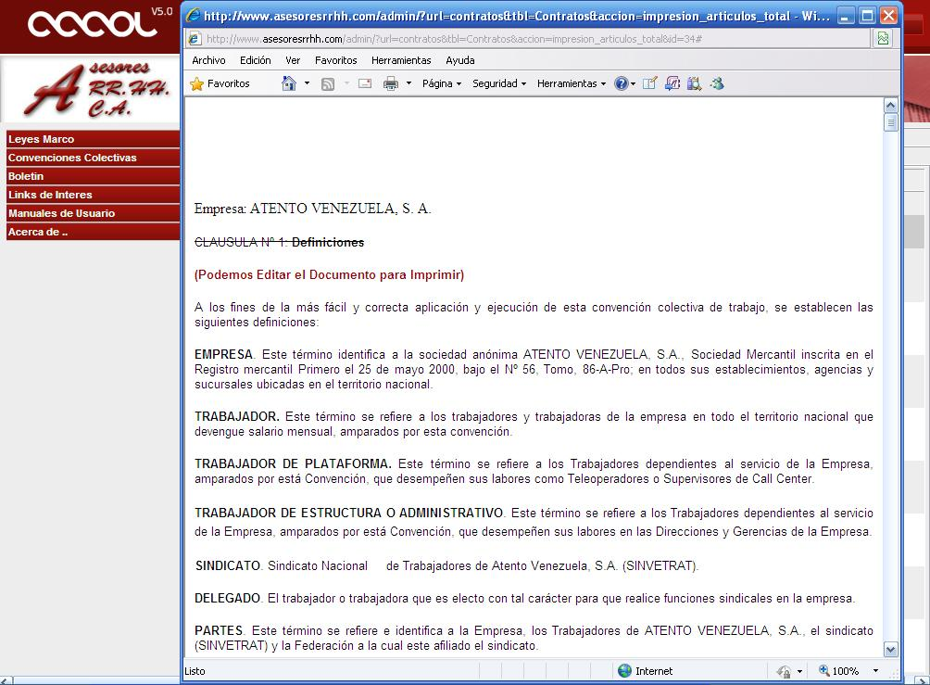
Luego de seleccionar el botón “Imprimir”, se abre una nueva ventana mostrando el contrato editado. (Su navegador debe permitir la ejecución de elementos emergentes)

Slide 27
Usando el botón Listar, puede obtener la lista de clausulas que conforman la convención de interés.

Slide 28
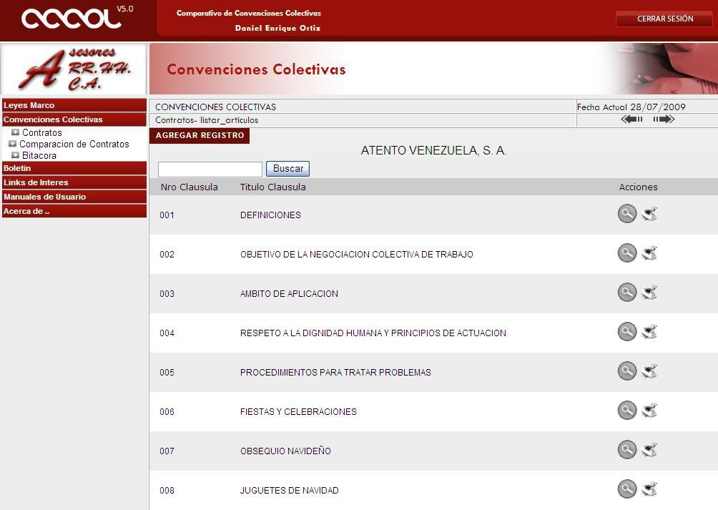
Desde la lista de clausulas puede seleccionar la que desee detallar.

Slide 29
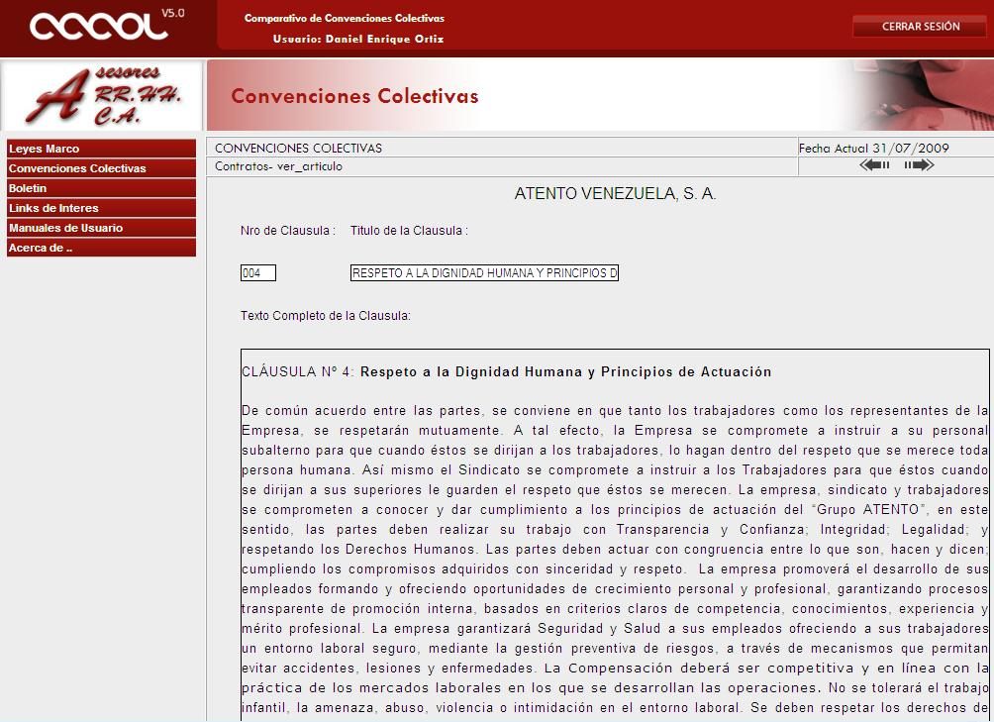
La cláusula seleccionada es desplegada para su lectura.

Slide 30
Igualmente Ud. puede editar la cláusula para su posterior impresión.

Slide 31
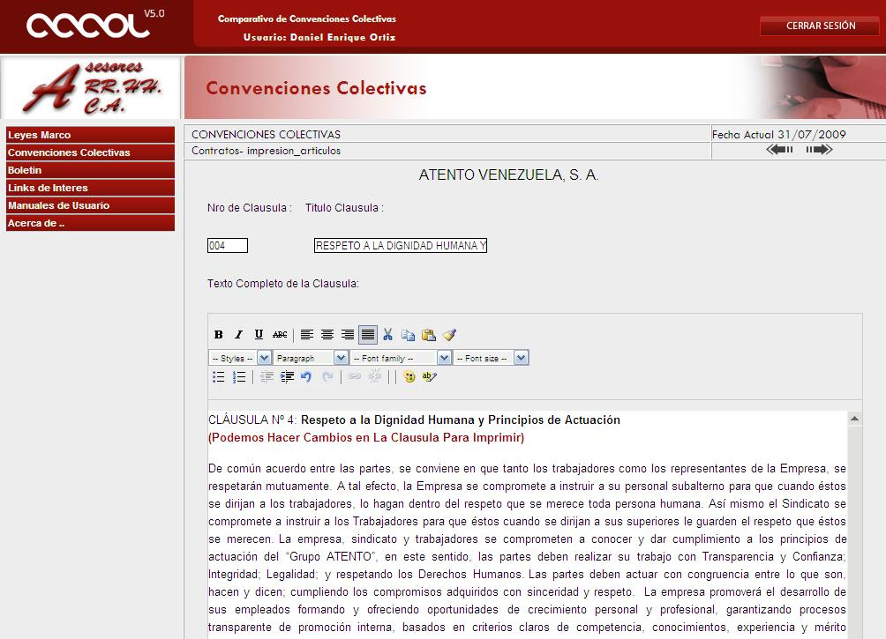
Puede editar la cláusula seleccionada para su impresión, los cambios no se almacenarán en sistema.

Slide 32
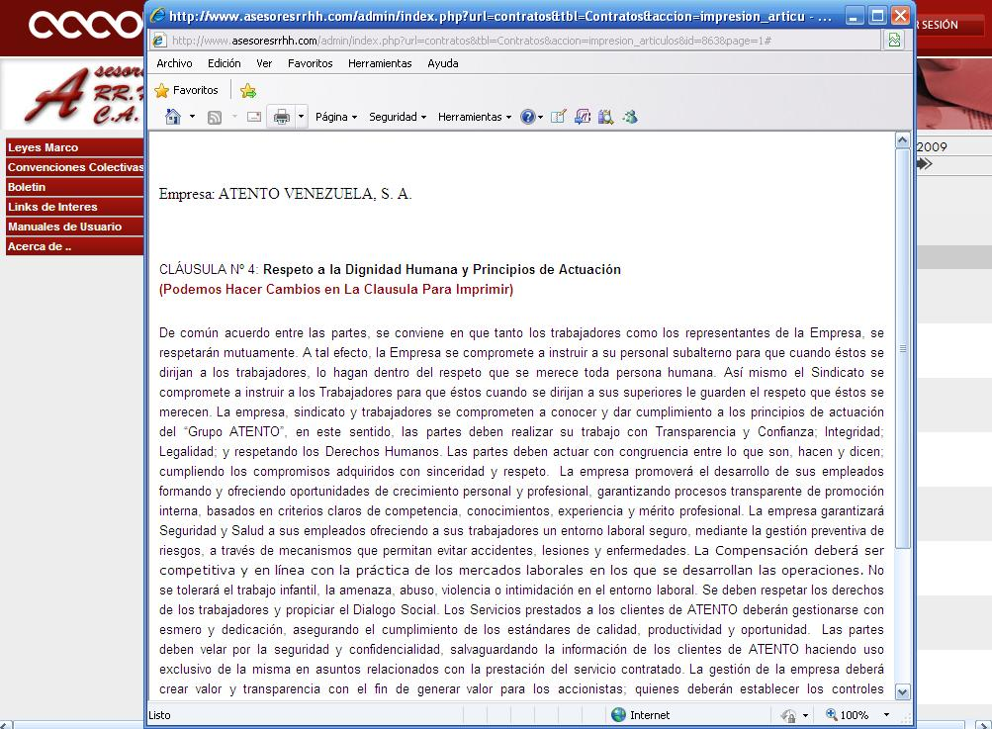
Luego de oprimir el botón “Imprimir”, se abre una nueva ventana con los cambio realizados en la clausula.

Slide 33
Utilizando el enlace de “Comparación de Contratos”, puede acceder a una de las funcionalidades mas interesantes de CCCOL.

Slide 34
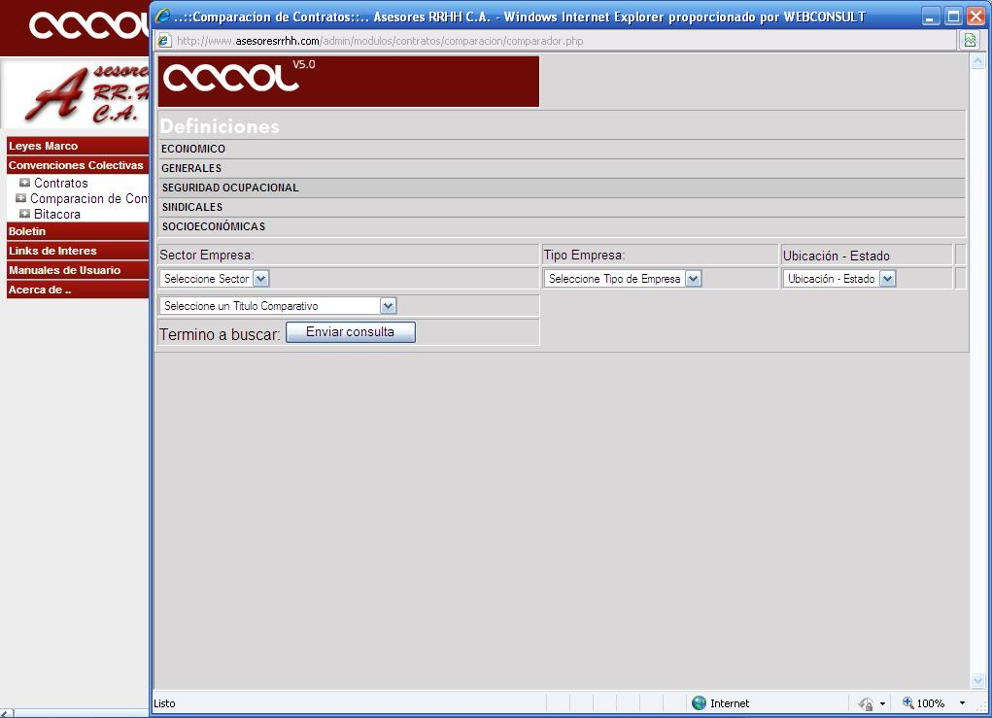
Es llevado a una nueva ventana que le permite delimitar la búsqueda de contratos para comparación.

Slide 35
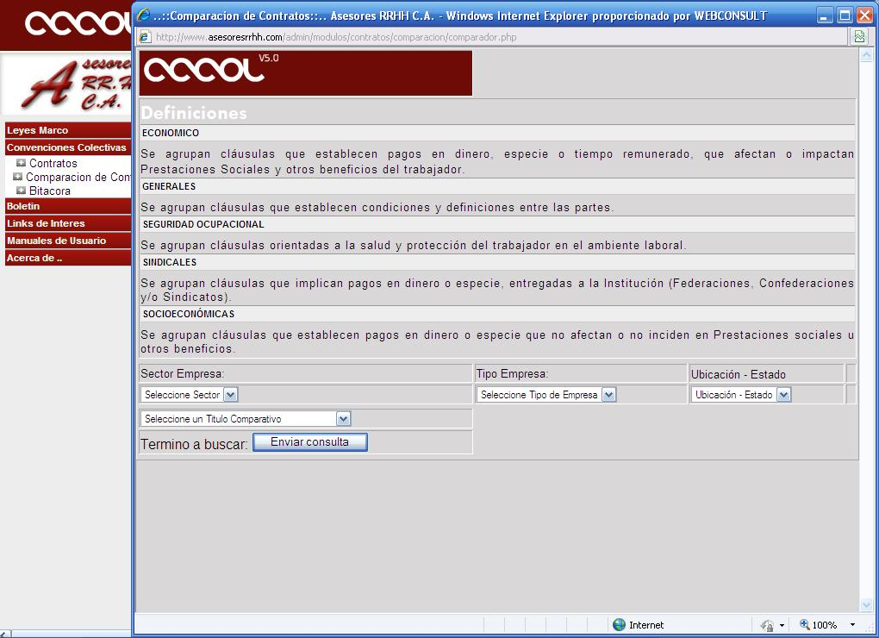
En la lista de “Definiciones” tiene los conceptos básicos de agrupación de clausulas.

Slide 36

Para obtener la lista de empresas se debe seleccionar el “Sector de la Empresa”.

Slide 37
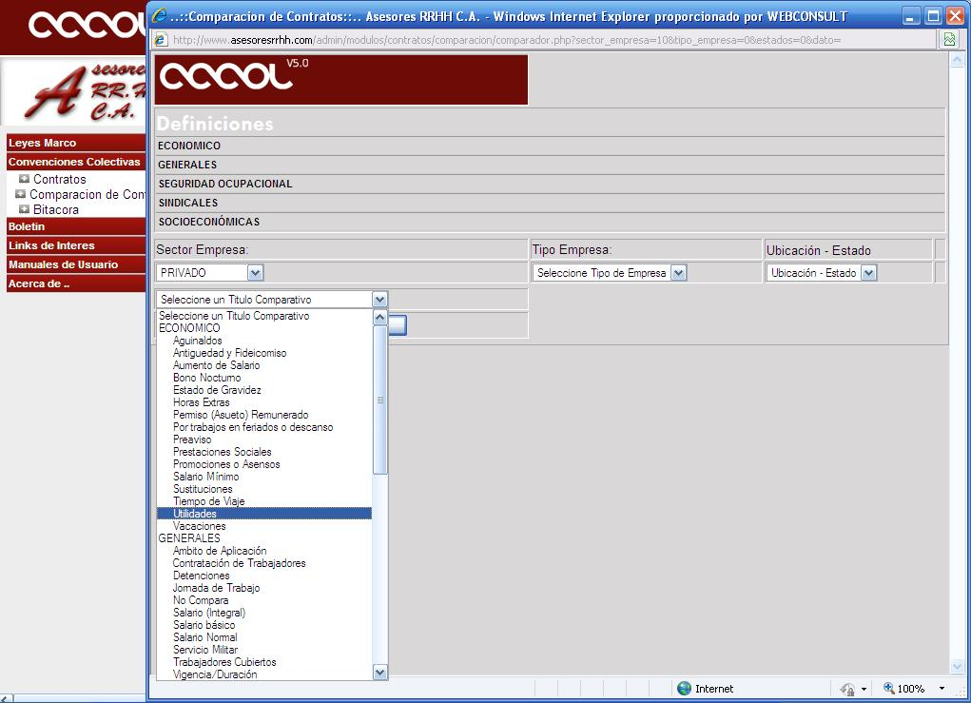
Luego el “Título Comparativo”, para escoger la cláusula que se desea comparar.

Slide 38
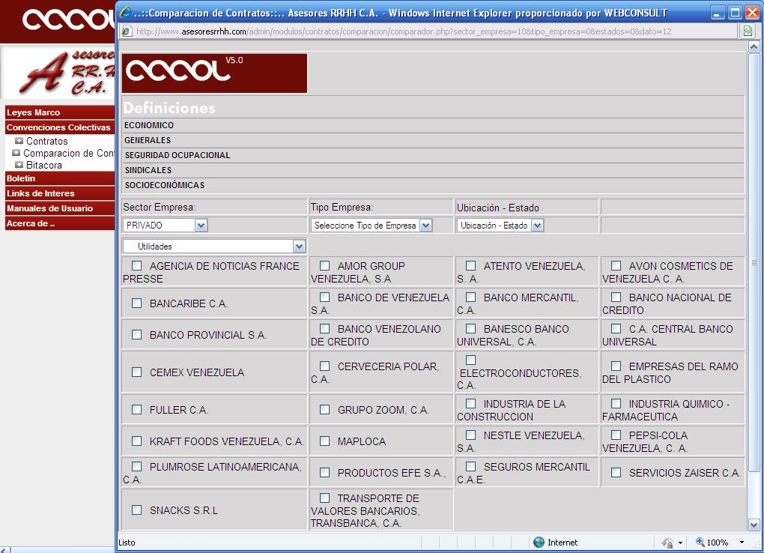
Esto genera una lista de empresas que cumplen con los parámetros de búsqueda, en este como: Sector Privado, Cláusula de Utilidades.

Slide 39
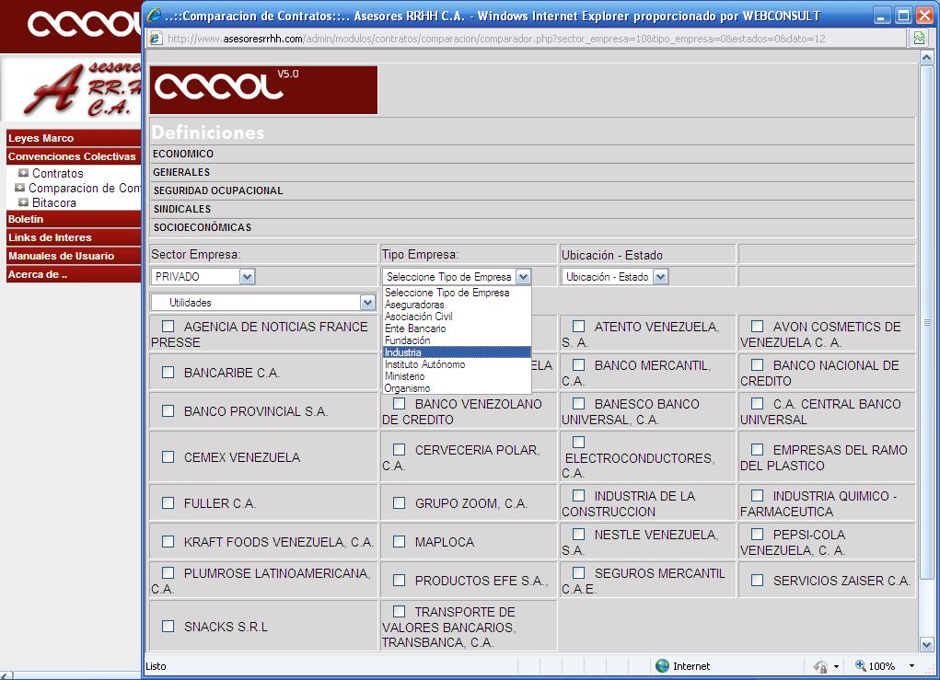
Puede también filtrar la búsqueda de acuerdo al “Tipo de Empresa”.

Slide 40
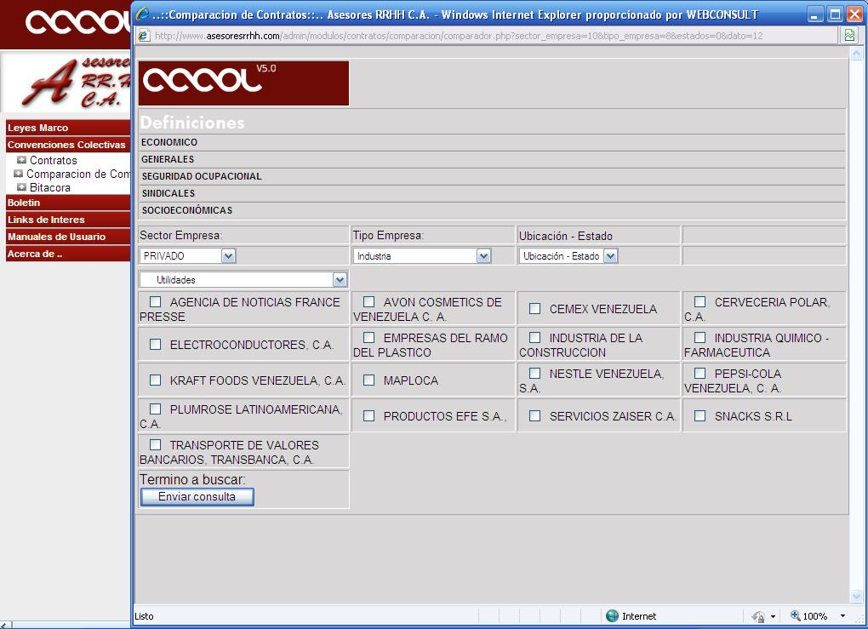
Así la lista es filtrada por Sector, Tipo y por la Cláusula que se desea buscar.

Slide 41

Se seleccionan las empresas que se desean comparar y se oprime “Enviar Consulta”

Slide 42
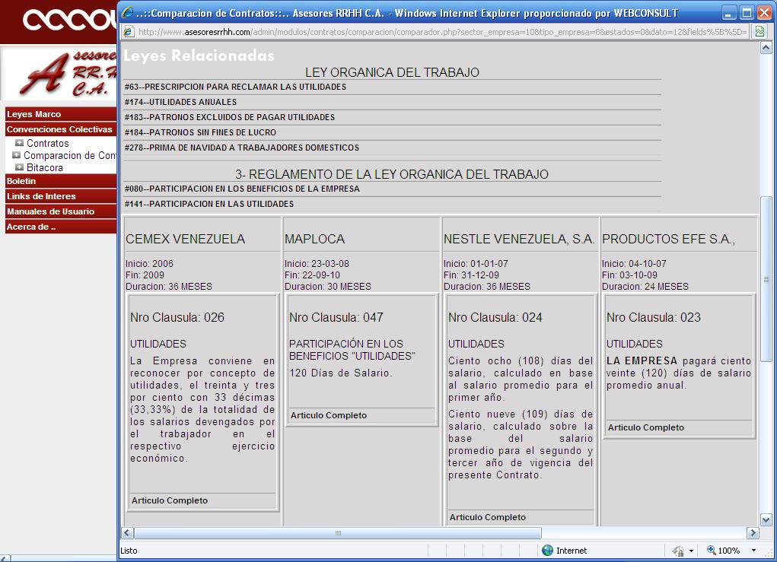
El sistema despliega un resumen de la cláusula de las convenciones escogidas.

Slide 43
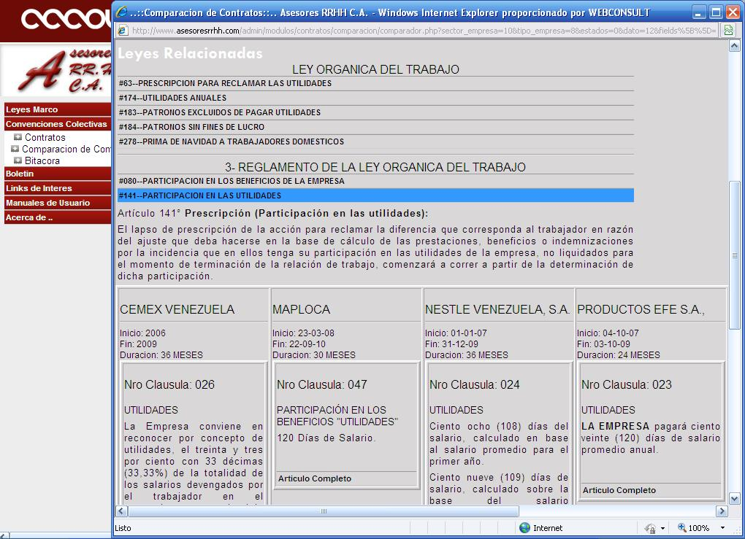
Adicionalmente muestra los artículos de la LOT, Reglamento, etc. relacionados con la cláusula.

Slide 44
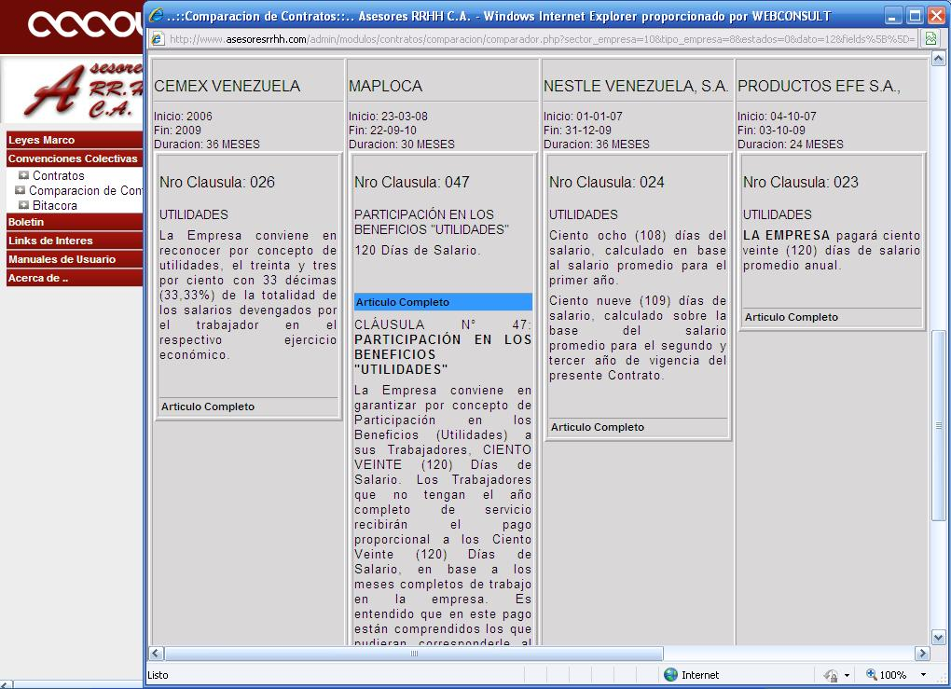
Las clausulas son mostradas en resumen, teniendo la opción de desplegar la cláusula completa.

Slide 45
En la opción “Bitácora” se pueden programar reuniones de negociación de contratos, así como llevar un registro de las peticiones y acuerdos de la misma.

Slide 46
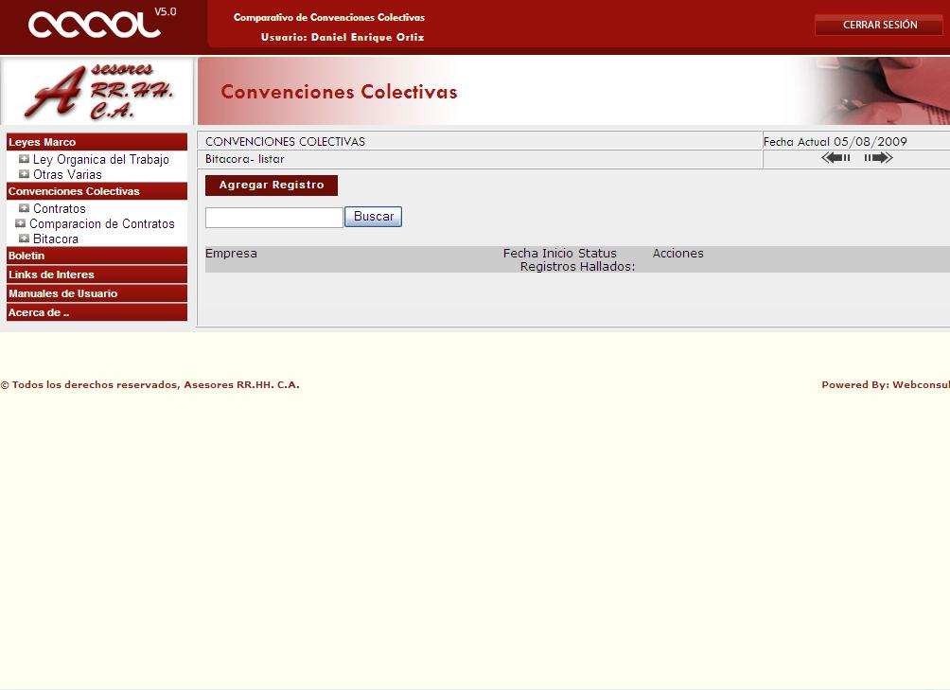
En la ventana principal de la sección, se programan las Negociaciones que se desean seguir.

Slide 47
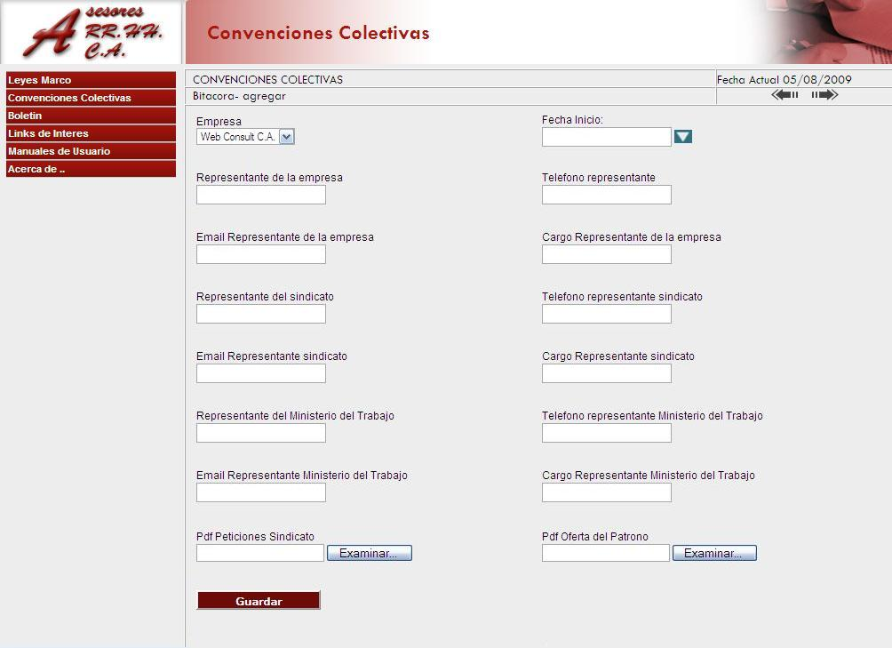
El sistema le presentará todos los campos necesarios para programar una Negociación.

Slide 48
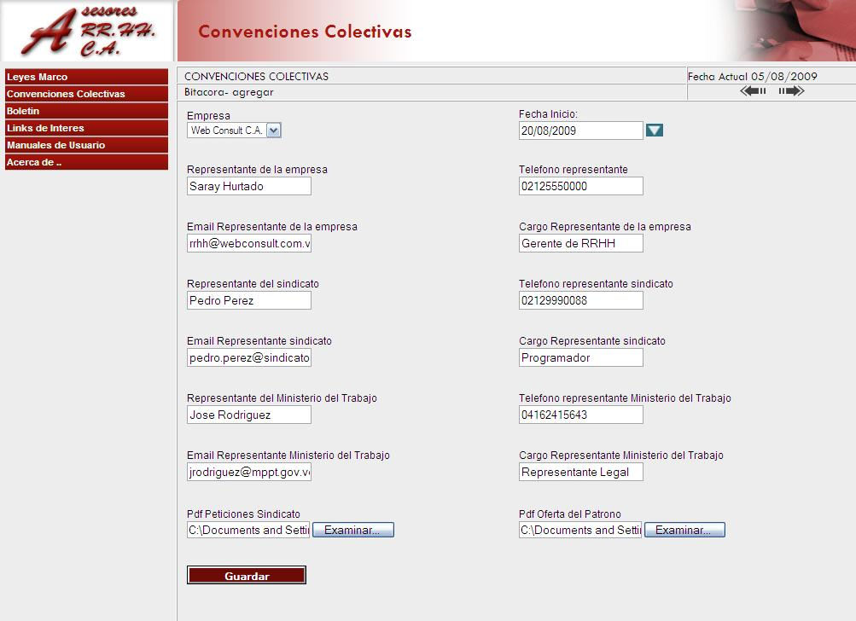
Una vez introducida toda la información necesaria se genera la Negociación.

Slide 49
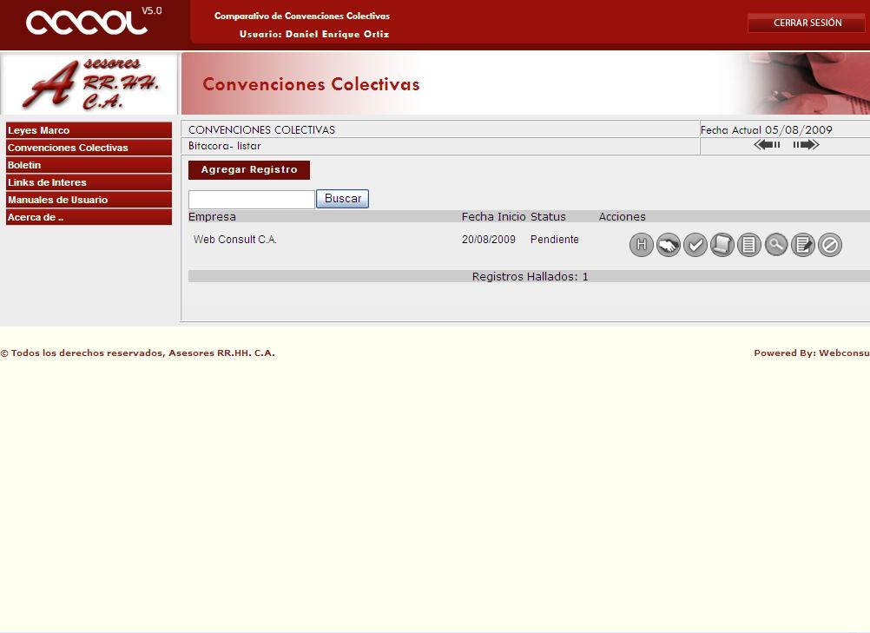
Una vez programada la Negociación, se deben asociar las peticiones que se tratarán en esta.

Slide 50
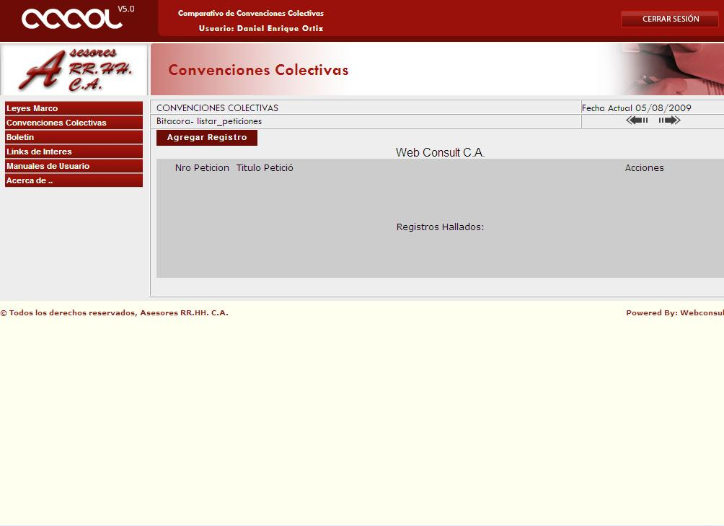
Se debe crear un registro por cada petición a tratar en la Negociación.

Slide 51
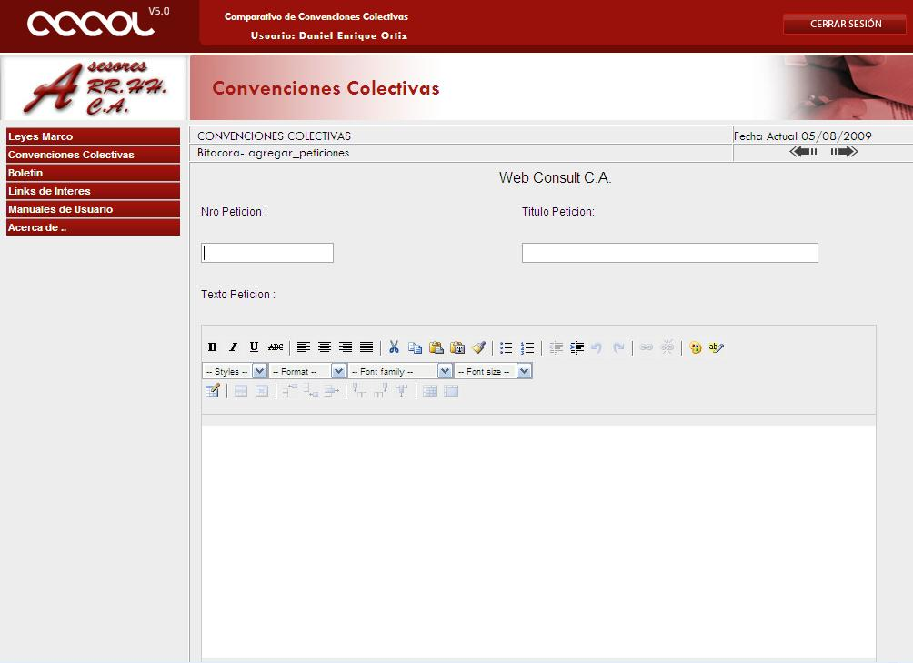
Las peticiones siguen una numeración, cuentan con un titulo referencial y una descripción.

Slide 52

Una vez introducida la información se crea la petición.

Slide 53
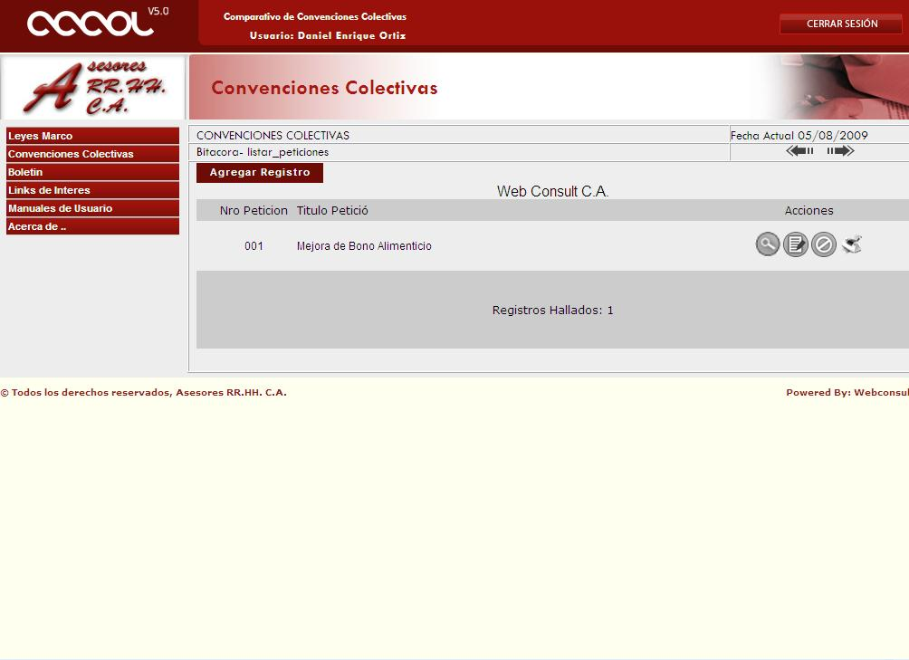
Las diferentes peticiones son listadas para cada Negociación por separado.

Slide 54
Cargadas las peticiones de la Negociación se procede a programar las reuniones.

Slide 55

Se deben crear la reuniones asociadas a cada petición.

Slide 56
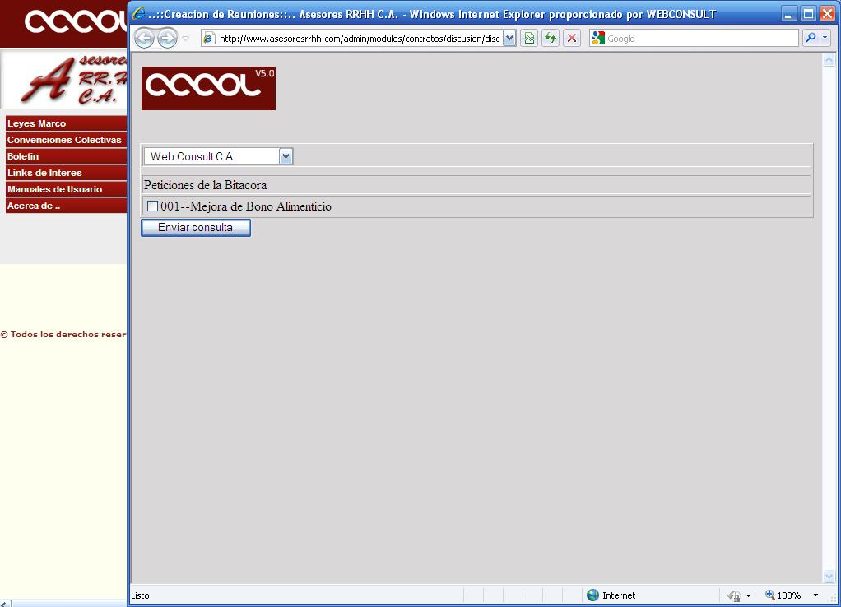
Se listan todas las peticiones asociadas a una Negociación.

Slide 57

Se debe seleccionar la petición asociada a la reunión a programar.

Slide 58
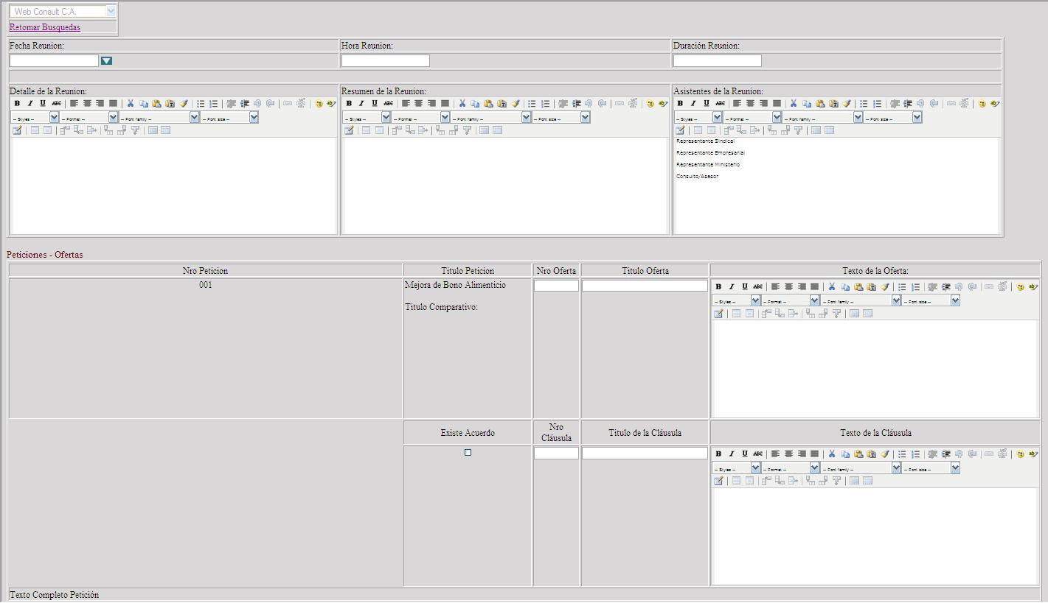
Se cargará la pantalla de seguimiento de reuniones, en esta pantalla se deben almacenar los puntos tratados en la reunión.

Slide 59
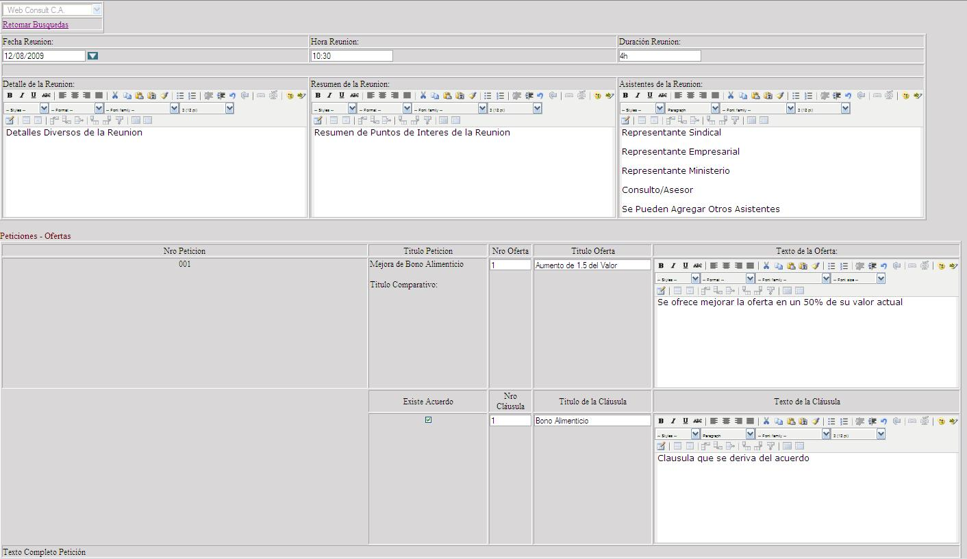
Una vez cargada toda la información de la reunión, se marca si existe o no acuerdo y se toma nota del mismo.

Slide 60
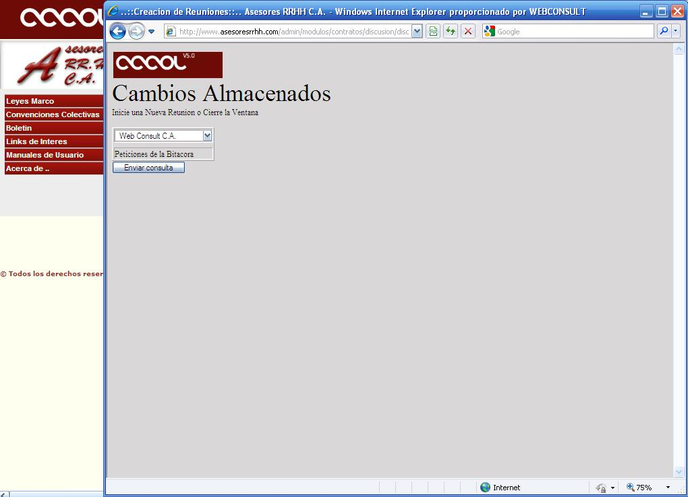
La ventana de confirmación le indica que el resultado de la reunión fue almacenado.

Slide 61
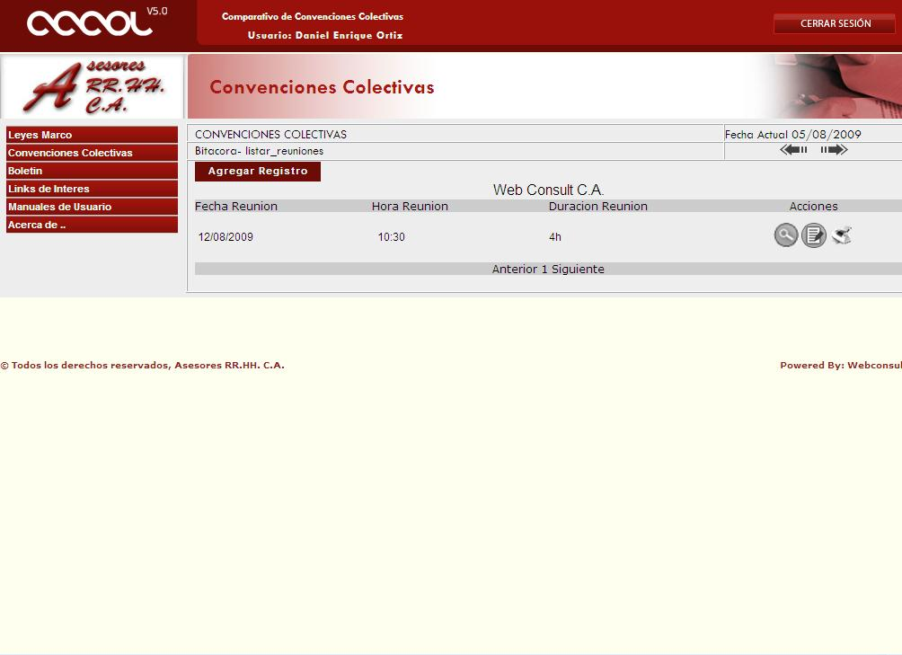
En la ventana principal de la sección, se listan las reuniones realizadas en la Negociación.

Slide 62
Una vez realizadas las reuniones se pueden consultar los acuerdo logrados.

Slide 63
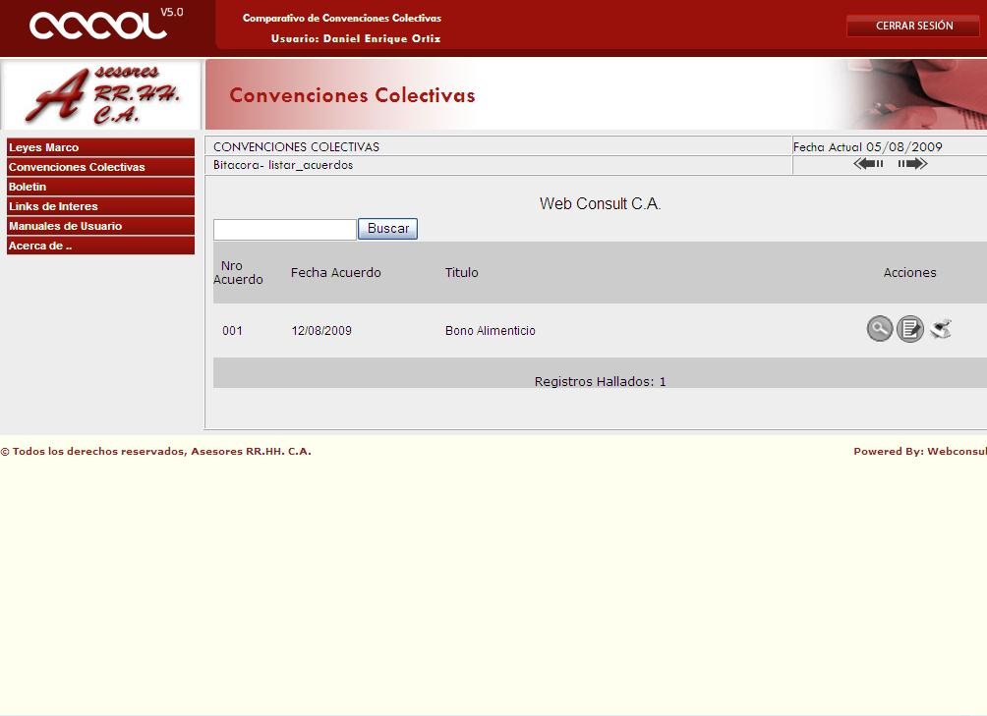
En esta sub-sección se listan los acuerdo logrados en cada reunión.

Slide 64
Una vez realizadas las reuniones se pueden consultar los acuerdo logrados.

Slide 65

En esta sub-sección se listan las ofertas hechas en cada reunión.

Slide 66
Una vez finalizada la Negociación se puede consultar el Histórico de la misma.

Slide 67
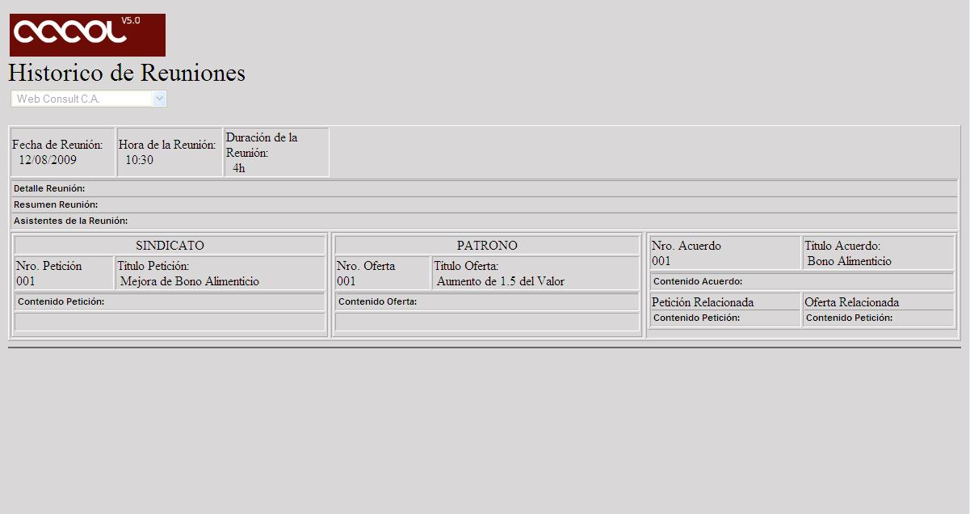
Este cuadro resume quienes fueron los participantes en cada reunión, cuales fueron sus peticiones, las ofertas realizadas y los acuerdos logrados.

Slide 68
Este y otros manuales de interés pueden ser descargados desde la sección Manuales de Usuario.

Slide 69

Información de Contacto.
Para la Adquisición del sistema, puede contactarnos por la siguiente dirección:
vipvillegas@gmail.com
vipvillegas@cantv.net
0416-4072119
Luis E. Villegas

Slide 70


Información de Contacto.
Desarrollado por Sistemas Webconsult C.A.:
Ivan A. Otero
ivan.otero@webconsult.com.ve
Luis M. Romero
luis.romero@webcosult.com.ve
(0212) 5050464/65

